Slide 1
Характерные ошибки истцов и ответчиков в суде
Спикер:
Судья Арбитражного суда Г.Санкт-Петербурга
И Ленинградской области
Стрельчук Ульви валериевна

Slide 2
Планы на вечер
Чего ждать
Чего не ждать
Пошагового анализа основных процессуальных действий каждой из сторон
Пошагового анализа действий судьи в ответ на действия/бездействие сторон
Изучения матчасти по праву и процессу
Анализа ошибок в вышестоящих инстанциях
Ссылок на конкретные дела
Ответов на вопросы, выходящие за пределы компетенции спикера

Slide 3
Ожидаемые результаты
Получение опыта взаимной обратной связи
Расширение представления слушателей о деятельности суда, с одной стороны, и спикера о слушателях - с другой
Ориентация слушателей на наработку компетенций в области коммуникативных навыков

Slide 4
Определимся в понятиях
Оши́бка — непреднамеренное, случайное отклонение от правильных действий, поступков, мыслей, разница между ожидаемой или измеренной и реальной величиной
(Википедия)
Ошибка или Тактика???

Slide 5
Ab ovo
На берегу
Заштормило
🙏

Slide 6
На берегу нужно предусмотреть:
Алгоритмы взаимодействия на случай разногласий любого рода
Формы коммуникации

Slide 7
Пока не началось:
Закреплять договоренности письменно (не обязательно на бумажном носителе)
Фиксировать отправку юридически значимых сообщений (в том числе, посредством эл.почты, мессенджеров и т.п.)
При необходимости обеспечивать в предусмотренном законом порядке закрепление доказательств
Не гнушаться использовать весь арсенал предоставленных законом превентивных и защитительных средств
Удостоверяться в полномочиях подписантов

Slide 8
XXI+
Цифровая экономика
Электронное правосудие
АИС Судопроизводство
МойАрбитр

Slide 9
в широком смысле электронное судопроизводство, или электронное правосудие, представляет собой совокупность различных автоматизированных информационных систем - сервисов, предоставляющих средства для публикации судебных актов, ведения электронного дела и доступа сторон к материалам электронного дела.
В узком смысле электронное судопроизводство - это возможность суда и иных участников судебного процесса осуществлять предусмотренные нормативными правовыми актами действия, непосредственно влияющие на начало и ход судебного процесса (например, такие действия, как подача в суд документов в электронной форме или участие в судебном заседании посредством системы видеоконференцсвязи).

Slide 10
МОЙ АРБИТР
Система "Мой Арбитр"- это система подачи документов в арбитражные суды Российской Федерации в электронном виде. Система "Мой Арбитр" позволяет отслеживать интересующие дела, получать информацию о датах, времени и месте судебного заседания, о поступающих по делу документах, получать информацию о результатах рассмотрения дел и т.п.

Slide 11
Полезные сервисы
Онлайн ознакомление
Электронный страж
Различные реестры
Отслеживание РПО и пр.

Slide 12
ПЛЕНУМ ВЕРХОВНОГО СУДА РОССИЙСКОЙ ФЕДЕРАЦИИ ПОСТАНОВЛЕНИЕ от 22 июня 2021 г. N 18
О НЕКОТОРЫХ ВОПРОСАХ ДОСУДЕБНОГО УРЕГУЛИРОВАНИЯ СПОРОВ, РАССМАТРИВАЕМЫХ В ПОРЯДКЕ ГРАЖДАНСКОГО И АРБИТРАЖНОГО СУДОПРОИЗВОДСТВ

Slide 13
Постановление Пленума Верховного Суда РФ от 22.06.2021 N 18 "О некоторых вопросах досудебного урегулирования споров, рассматриваемых в порядке гражданского и арбитражного судопроизводства"
13. Направление обращения с использованием информационно-телекоммуникационной сети (например, по адресу электронной почты, в социальных сетях и мессенджерах) свидетельствует о соблюдении досудебного порядка урегулирования спора исключительно в случае, если такой порядок установлен нормативным правовым актом, явно и недвусмысленно предусмотрен в договоре либо данный способ переписки является обычной сложившейся деловой практикой между сторонами и ранее обмен корреспонденцией осуществлялся в том числе таким образом.

Slide 14
ПРЕТЕНЗИЯ: кому? КУДА? КАК?
Можно направить досудебную претензию в адрес филиала компании, если спор вытекает из его деятельности (ранее в практике по данному вопросу не было единого мнения)
Пленум ВС РФ подтвердил, что претензию не обязательно отправлять ценным письмом с описью вложения, если этого не требует закон или договор
Верховный Суд подробно разъяснил, когда претензию можно отправить по электронной почте, через социальную сеть или мессенджер. Для этих способов должно быть выполнено хотя бы одно условие:
у сторон уже есть опыт подобного обмена информацией, для них это обычная практика
такой порядок предусмотрен законом/подзаконным актом либо прямо закреплен в договоре
Доказать отправление претензии указанными способами можно скриншотом экрана, на котором есть:
Точное время его получения.
Адрес интернет-страницы.
Заверяет скриншот участник процесса

Slide 15
Кто? К кому? Кто еще? О чем? В каком размере?

Slide 16
Краткость – сестра таланта. Родная!!!
Избегайте как избыточности, так и чрезмерной краткости
Не злоупотребляйте инструментами письменного редактора
Определитесь с предметом иска и обстоятельствами, входящими в предмет доказывания по такого рода требованию
Убирайте все несущественное
Структурируйте документы и доказательства

Slide 17
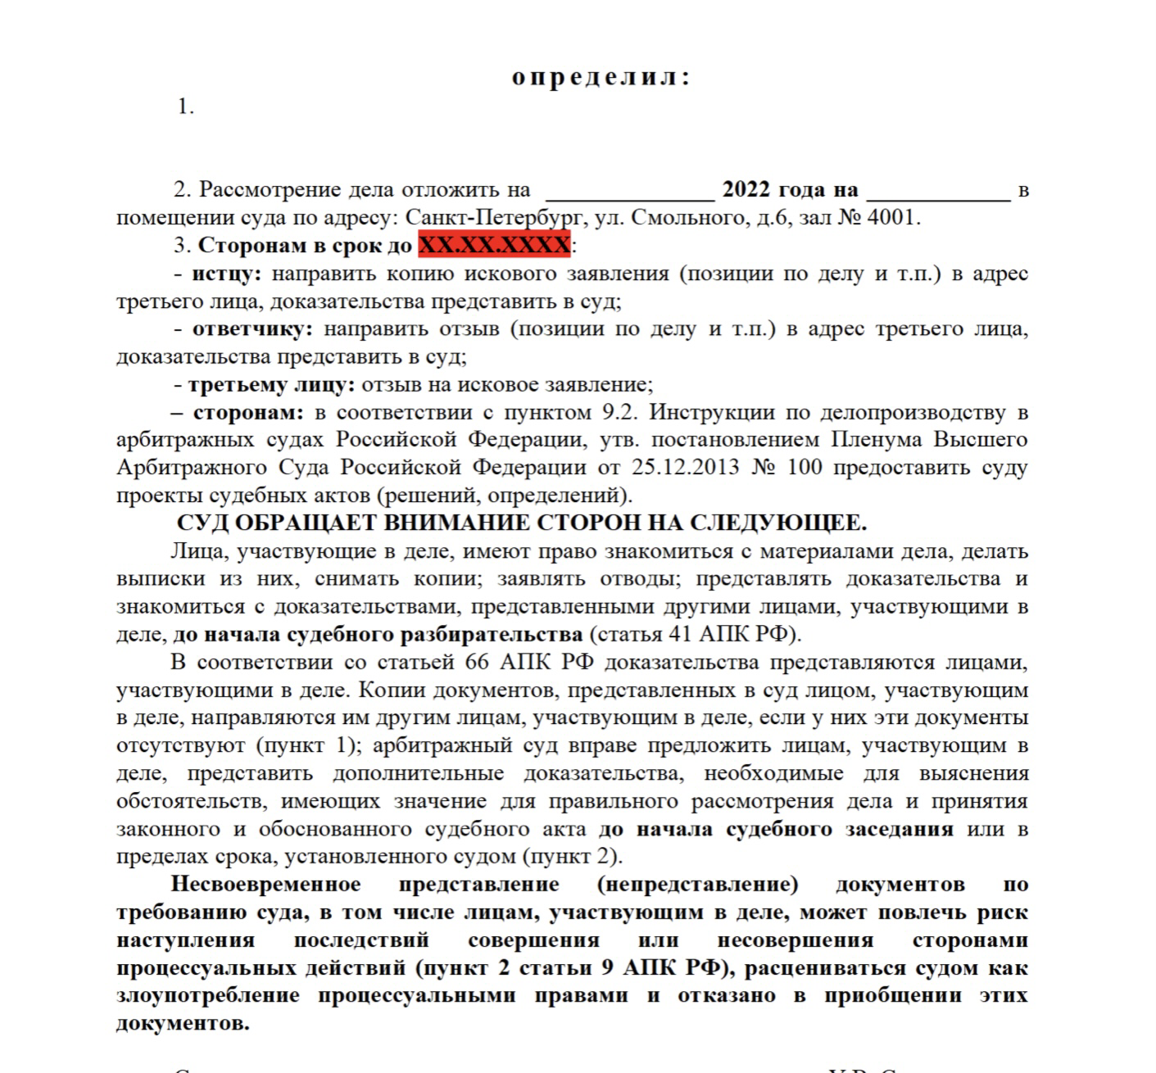
Обязательно!!!!!
Читайте определения
Исполняйте их в установленные сроки

Slide 18
АПК РФ + ГК РФ =
Статья 9. Состязательность
1. Судопроизводство в арбитражном суде осуществляется на основе состязательности.
2. Лица, участвующие в деле, вправе знать об аргументах друг друга до начала судебного разбирательства. Каждому лицу, участвующему в деле, гарантируется право представлять доказательства арбитражному суду и другой стороне по делу, обеспечивается право заявлять ходатайства, высказывать свои доводы и соображения, давать объяснения по всем возникающим в ходе рассмотрения дела вопросам, связанным с представлением доказательств. Лица, участвующие в деле, несут риск наступления последствий совершения или несовершения ими процессуальных действий.
Эстоппель (запрет на противоречивое поведение) - принцип утраты права на возражение при недобросовестном или противоречивом поведении
Изначально разработан в англосаксонском праве, откуда был воспринят международной судебной и арбитражной практикой.
С 2013 г. включён в российское законодательство (пункт 5 статьи 166 ГК РФ), а в 2015 г. универсализирован (пункт 3 статьи 432 ГК РФ):
Сторона, принявшая от другой стороны полное или частичное исполнение по договору либо иным образом подтвердившая действие договора, не вправе требовать признания этого договора незаключенным, если заявление такого требования с учетом конкретных обстоятельств будет противоречить принципу добросовестности (пункт 3 статьи 1).

Slide 19
Ходатайства
1. Заявления и ходатайства лиц, участвующих в деле …. обосновываются лицами, участвующими в деле, и подаются в письменной форме, направляются в электронном виде или заносятся в протокол судебного заседания
Арбитражный суд вправе отказать в удовлетворении заявления или ходатайства в случае, если они не были своевременно поданы лицом, участвующим в деле, вследствие злоупотребления своим процессуальным правом и явно направлены на срыв судебного заседания, затягивание судебного процесса, воспрепятствование рассмотрению дела и принятию законного и обоснованного судебного акта, за исключением случая, если заявитель не имел возможности подать такое заявление или такое ходатайство ранее по объективным причинам

Slide 20
Доказательства и доказывание
Распределение бремени доказывания
Определение круга обстоятельств, входящих в предмет доказывания
Обязанность по заблаговременному раскрытию доказательств
Право ссылаться толко на раскрытые доказательства
Последствия нарушений этих правил

Slide 21
Истребование доказательств (ст.66 АПК. РФ)
4. Лицо, участвующее в деле и не имеющее возможности самостоятельно получить необходимое доказательство от лица, у которого оно находится, вправе обратиться в арбитражный суд с ходатайством об истребовании данного доказательства.
В ходатайстве должно быть обозначено доказательство, указано, какие обстоятельства, имеющие значение для дела, могут быть установлены этим доказательством, указаны причины, препятствующие получению доказательства, и место его нахождения.

Slide 22
Постановление Пленума ВАС РФ от 25.12.2013 N 100 (ред. от 11.07.2014) "Об утверждении Инструкции по делопроизводству в арбитражных судах Российской Федерации (первой, апелляционной и кассационной инстанций)"
9.2. Ответственность за подготовку судебного акта несет судья, рассматривающий дело. При этом помощник судьи по распоряжению судьи готовит проект/проекты судебного акта. Проект/проекты судебных актов могут быть представлены лицами, участвующими в деле. Указанные проекты могут быть поданы в суд с соответствующим ходатайством, в том числе и в электронном виде по системе электронной подачи документов, и приобщаются к материалам судебного дела.
Проекты судебного акта могут быть подготовлены на любой стадии рассмотрения дела.
Суд вправе использовать указанные проекты как в целом, так и в части.

Slide 23
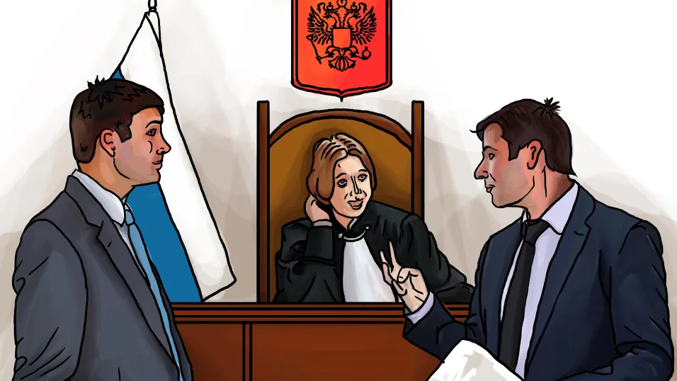
Знать и соблюдать: Правила поведения в Арбитражном суде города Санкт-Петербурга и Ленинградской области
3.3 Не допускаются в здание суда посетители в состоянии алкогольного, наркотического, токсического опьянения, в пачкающей, грязной и не соответствующей требованиям делового этикета одежде

